Slide 1
Андрій Іванович Яковлів – історик, що творив майбутнє України
Підготувала:
учениця 10 класу
Чигиринського навчально-виховного комплексу І-ІІІ ступенів № 2
Євона Анна Сергіївна

Slide 2
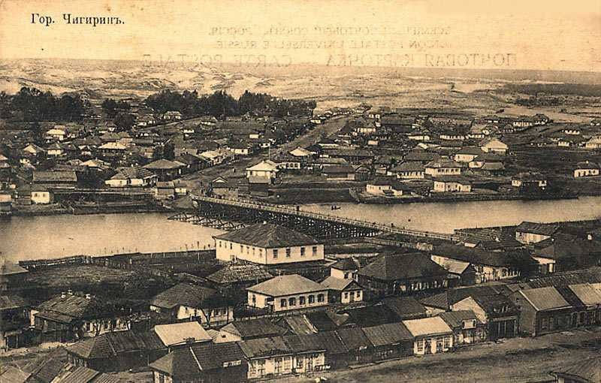
А.Яковлів народився 11 грудня 1872 р. в містечку Чигирині у родині губернського секретаря Івана Яковліва
м. Чигирин на початку ХХ ст.

Slide 3
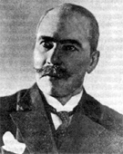
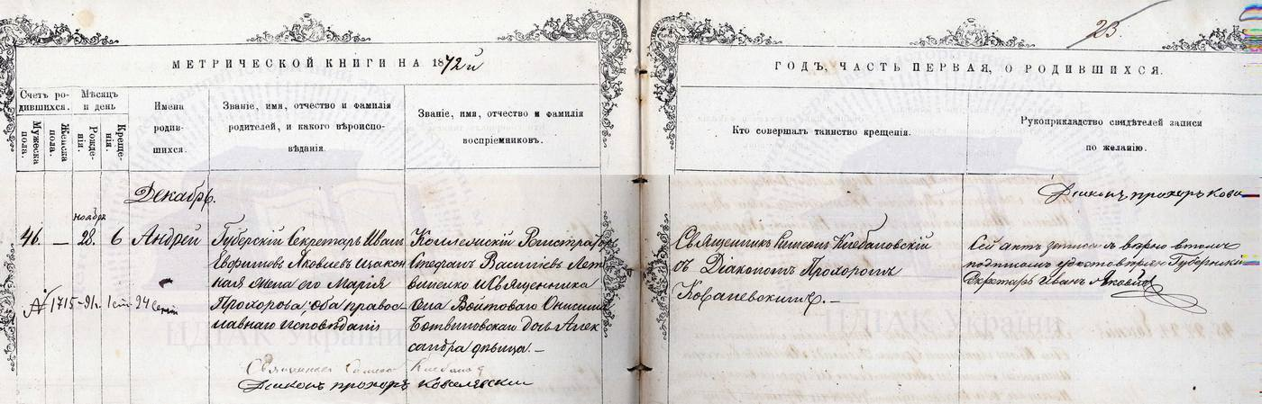
Метричний запис про народження А.Яковліва

Slide 4
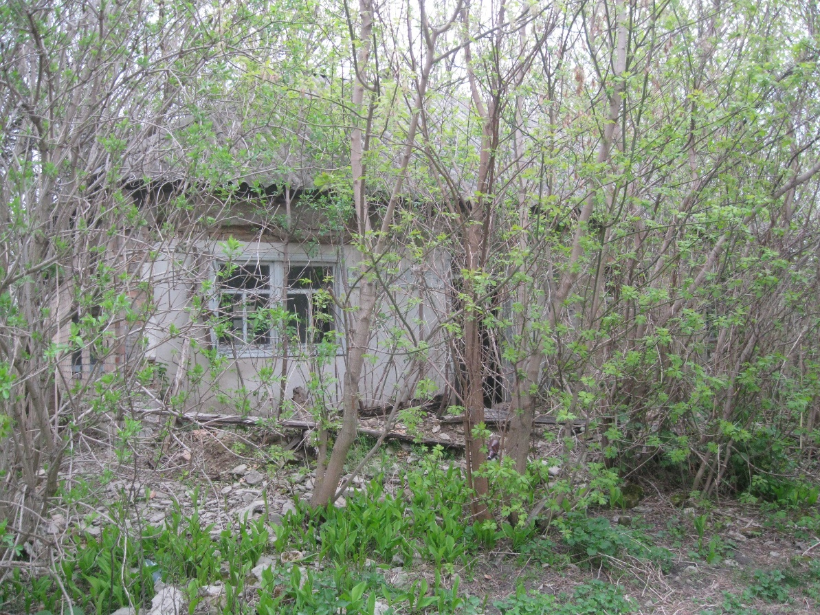
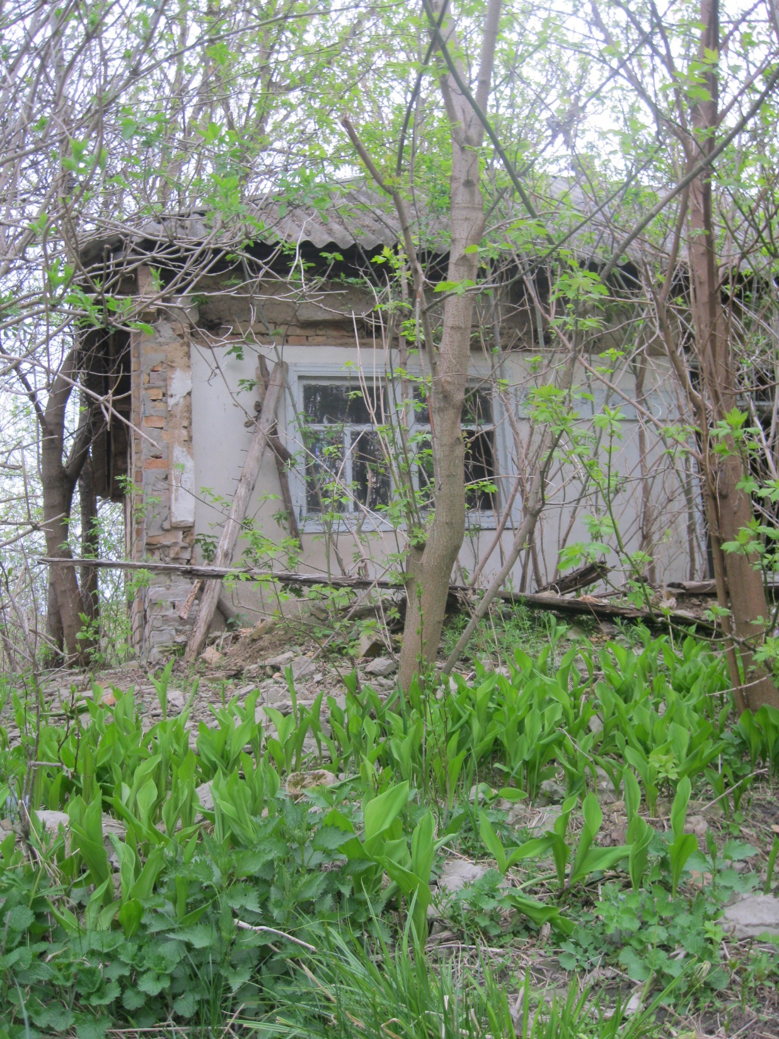
Будинок в якому за свідченнями старожилів проживав А.Яковлів

Slide 5
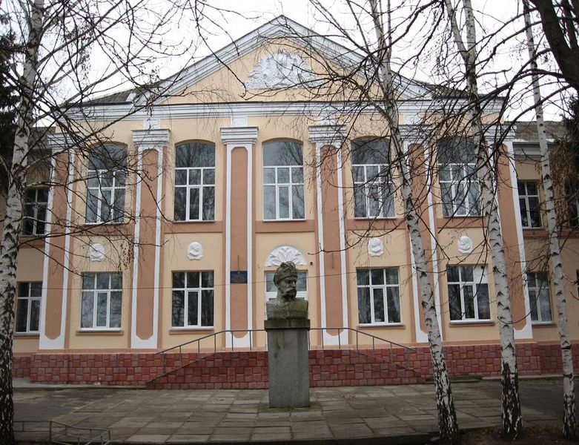
До 1886 року навчався в чигиринській повітовій школі, наразі це – Чигиринська ЗОШ І-ІІІ ступенів №1 імені Богдана Хмельницького
Сучасний вигляд

Slide 6
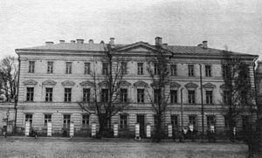
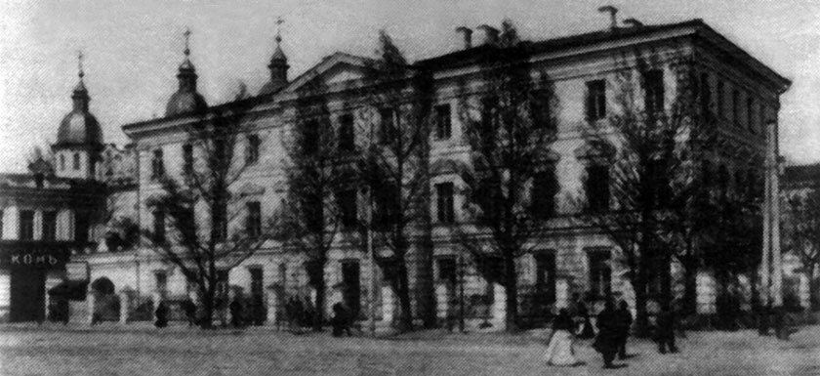
По закінченні повітової чигиринської школи, Андрія Яковліва було зараховано до Київської духовної семінарії. Навчання у цьому закладі він закінчив у 1894 р. Та отримав диплом І-го ступеня
Київська духовна семінарія 1819-1919рр

Slide 7
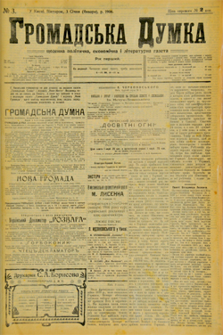

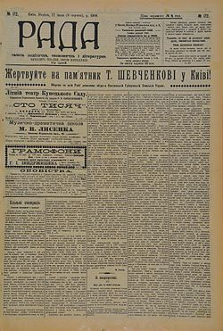
У 1905 р. А.Яковлів досить близько сходиться з Д.Дорошенком, який пропонує професійному юристу та історику друкувати статті у щоденному виданні «Громадська Думка», якапізніше буле перейменована на «Рада».

Slide 8




Декілька розвідок А. Яковліва присвячених історії та сучасному статусу передмість Києва виходили на сторінках «Известий Киевской го- родской думы» у 1914-1917 рр.

Slide 9
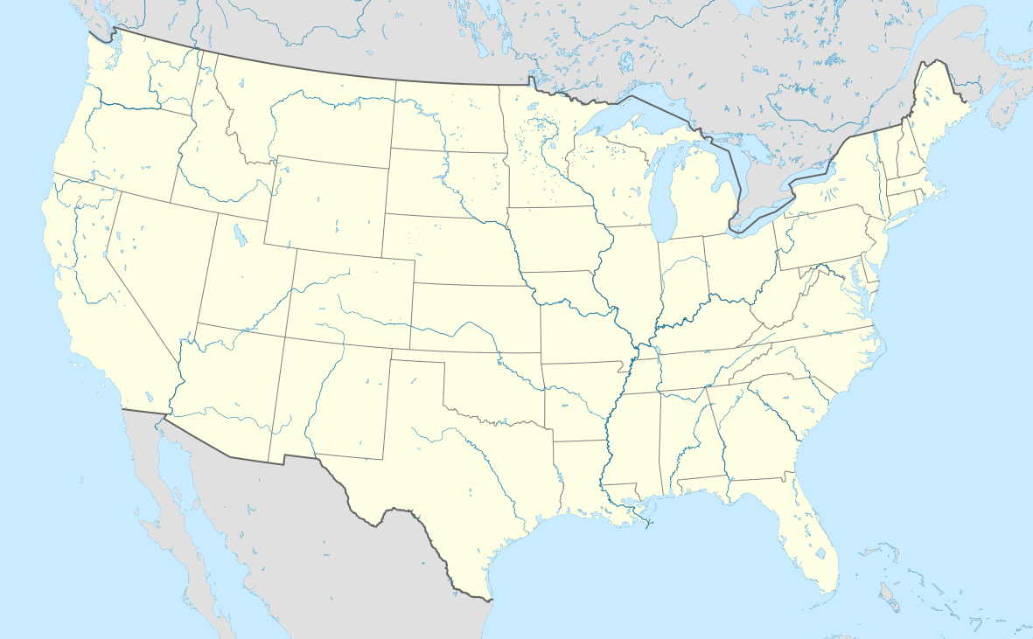
В останні роки свого життя (1952–1955) А.Яковлів виконував обов’язки голови Юридичної секції Української академії мистецтв і наук в США. Помер Андрій Іванович у Нью-Йорку в 1955 р. 47 Поховано його на православному цвинтарі Саут-Баунд-Брук
Цвинтар Саут-Браунд-Брук

Slide 10
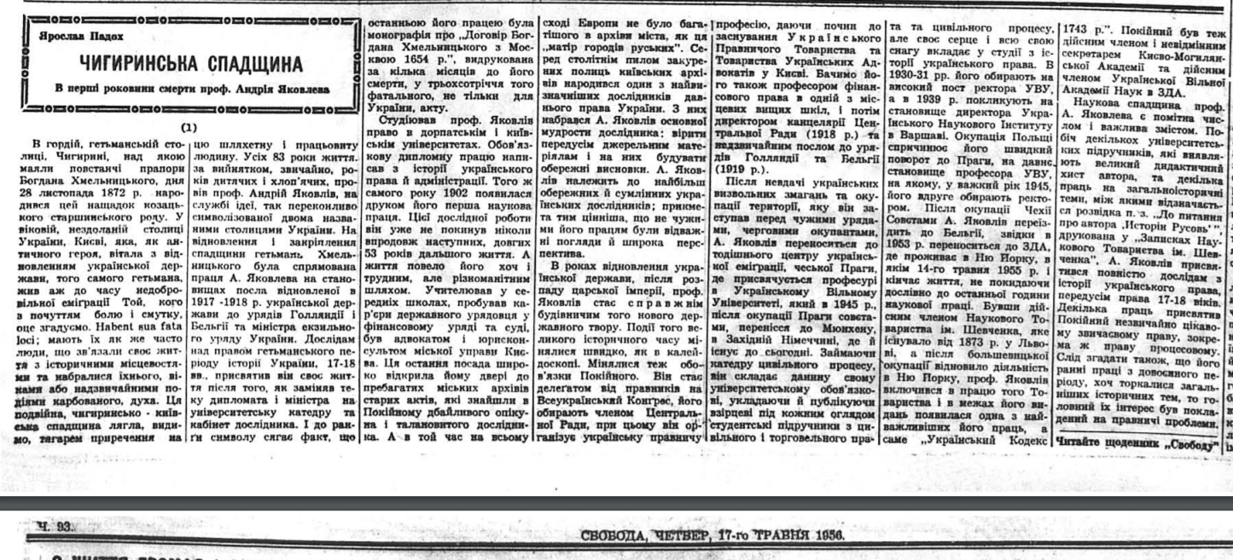
Стаття в газеті «Свобода» 1956р. присвячена А.Яковлеву

Slide 11
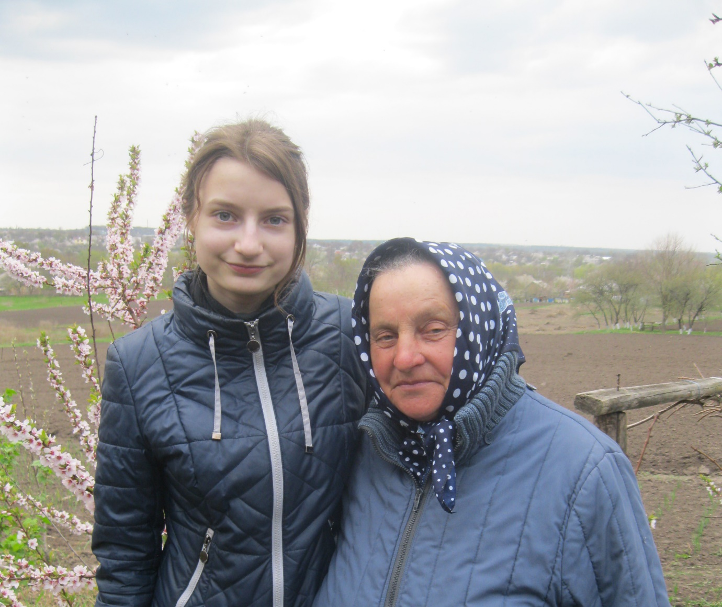
Свідчення жительки м. Чигирин – Мартинової Ганни Степанівни про розповідь своєї матері, щодо видатного жителя їх місцевості - Андрія Яковліва

Slide 12
Дякую за увагу!

